Slide 1

Деятельность волонтёрского отряда «Тилимилитрямдия»

Slide 2
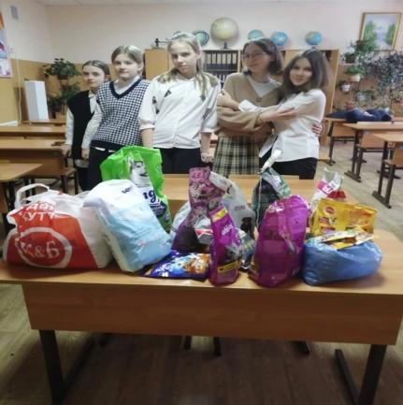
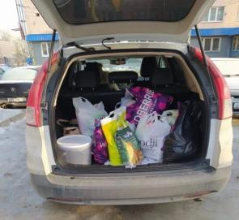
В январе учащиеся МБОУ «Школа № 53» ученики 5Б, 5В, 5Д, 6Б, 7Б, 7Г 8В, 8Б, 8В, 9А и активисты волонтёрского отряда приняли активное участие в городской благотворительной акции «Верный друг».

Slide 3

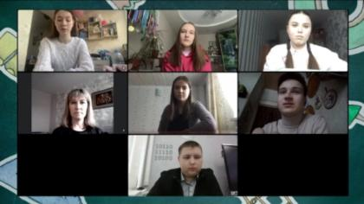
🗯️В рамках Всероссийского проекта "ДАЙ ПЯТЬ!" проходил конкурс волонтерских отрядов "Школьные отряды". В конкурсе принимали участие отряды со всей России,в том числе и наш!

Slide 4
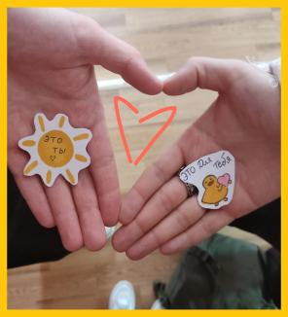
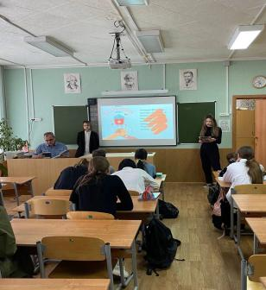
Акция «Весенняя неделя добра»
Учащиеся нашей школы несли добро в массы в прямом смысле этих слов!
В рамках третьего дня Весенней недели добра в школе прошли просветительские уроки, посвящённые дню Донора, для 7-10 классов

Slide 5

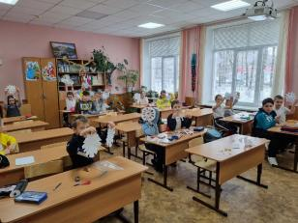
С 13 по 20 декабря учащиеся школы принимали участие в городской новогодней акции «НОВОГОДЬЕ»

Slide 6
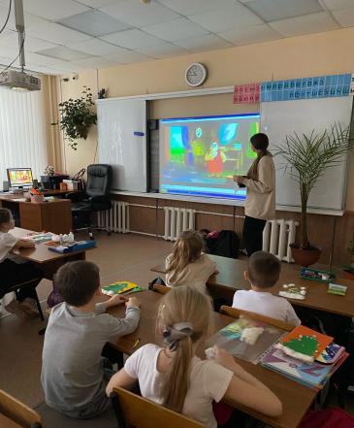
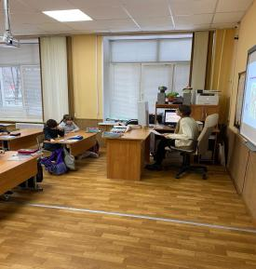
6 и 7декабря в школе прошли мероприятия для учащихся начальной школы, посвящённые волонтёрству и доброте

Slide 7
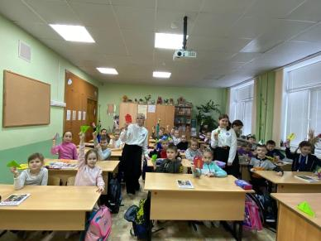
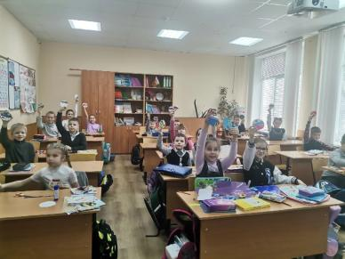
21 февраля в нашей школе была организованна акция посвящённая дню Защитника Отечества. Она прошла среди учащихся младших классов

Slide 8
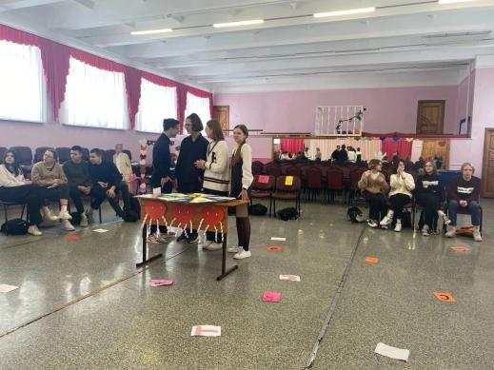
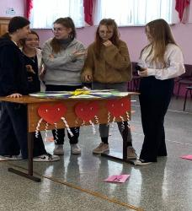
15 февраля у нас в школе состоялось еще одно долгожданное мероприятие!Оно было аналогом «Поле чудес» и проводилось среди восьмых классов. Все участники, а также организаторы остались довольны.

Slide 9
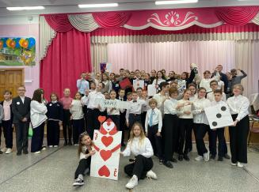
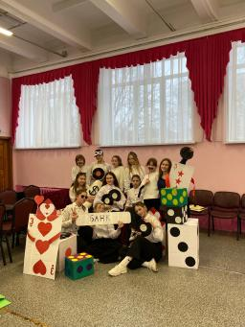
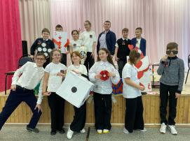
Сегодня для 5-х классов в нашей школе состоялось мероприятие «Пятиклассники в Большой Перемене». Участники ходили по станциям и получали монетки за выполненные задания.

Slide 10
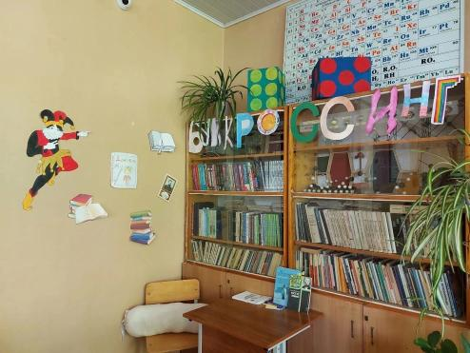
Так же в нашей школе проходила акция «Букроссинг»

